Slide 1
Особенности национальной кухни и национальный характер российских немцев Югры
Докладчик: Филимонова Наталья Владимировна, кандидат филологических наук, доцент Гуманитарного института североведения Югорского государственного университета г. Ханты-Мансийск

Slide 2
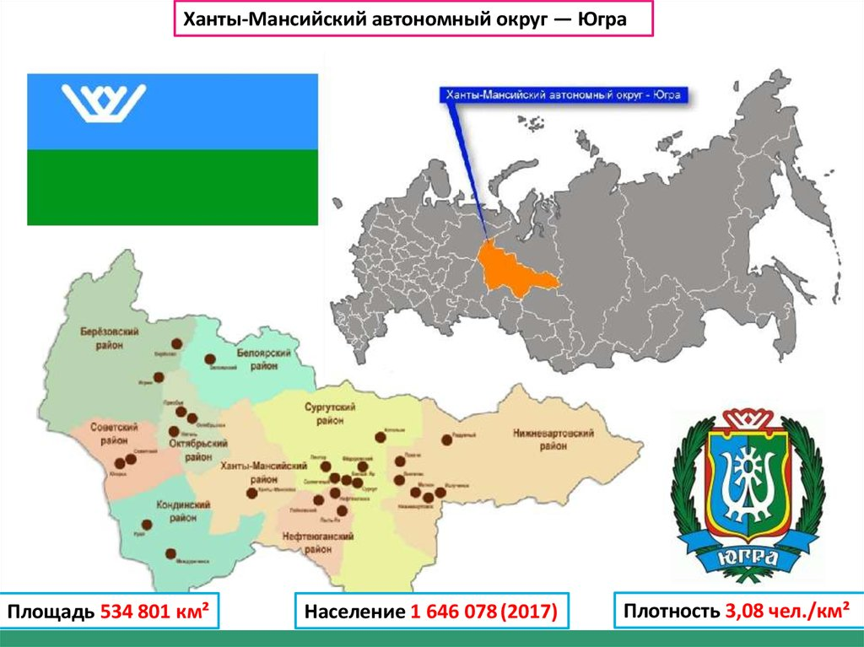

Slide 3
Основная цель
Рассмотрение и описание феномена национального характера через особенности национальной кухни российских немцев, проживающих на территории Югры

Slide 4
Основные векторы
Особенности пищевых практик
Смысловое содержание пищи
Способы приготовления блюд
Степень сохранности элементов
Трансформации

Slide 5
Ход реализации
Мониторинг информационных ресурсов
Непосредственное наблюдение
Фотофиксация блюд
Интервьюирование и анкетирование
Составление картотеки

Slide 6


Результаты исследования представлены

Slide 7
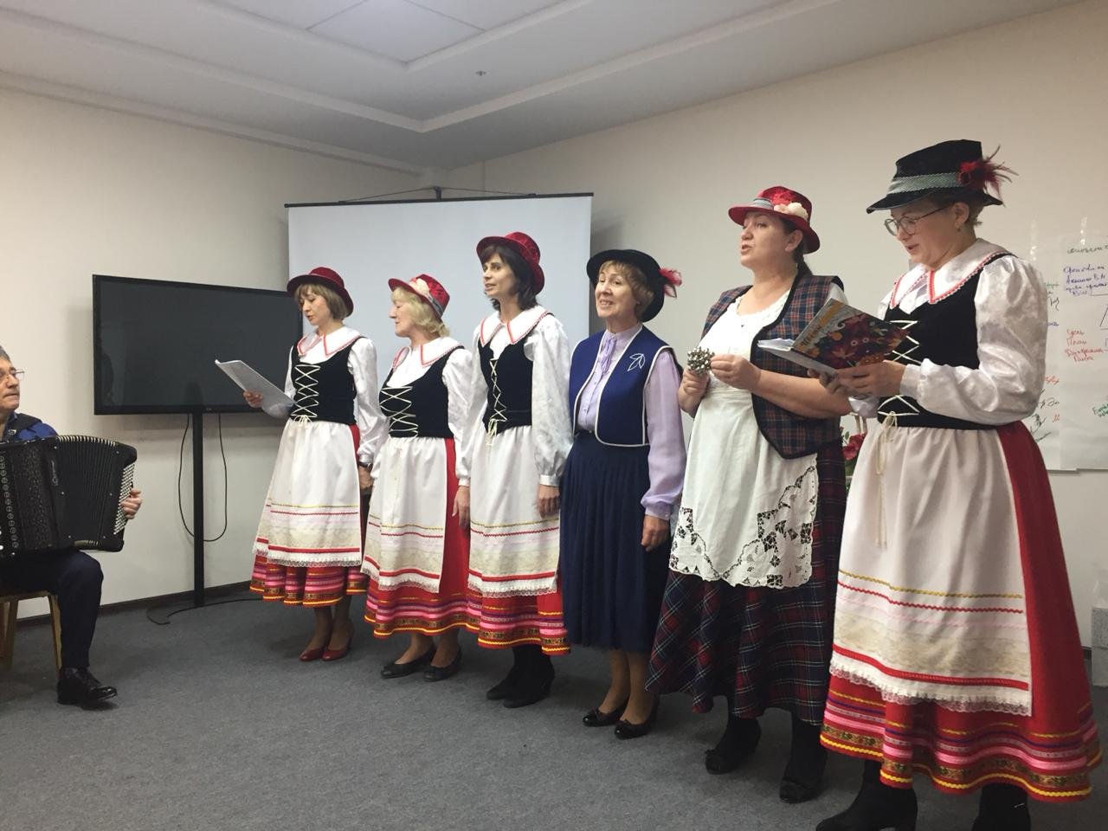
Российские немцы Югры

Slide 8
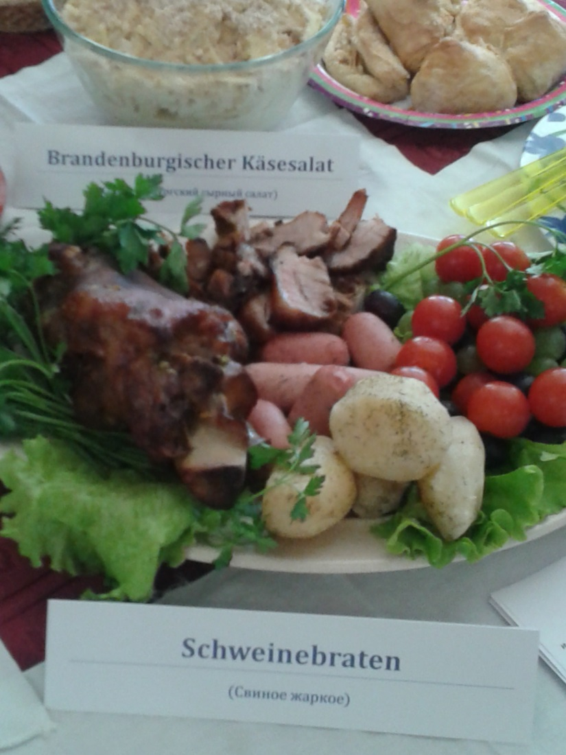
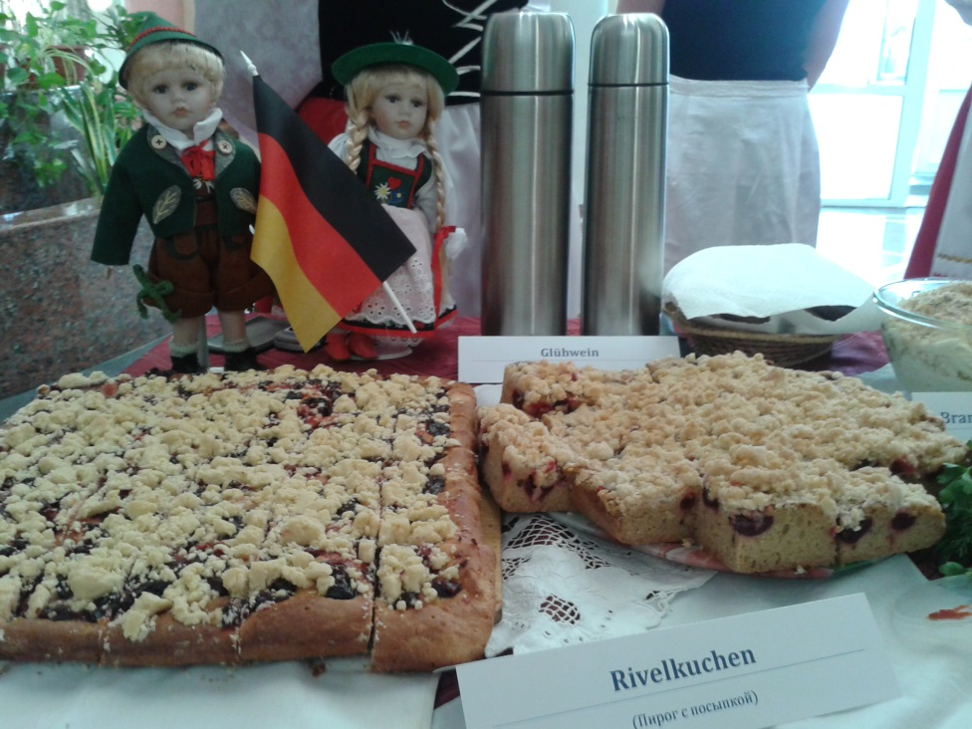
Российские немцы Югры

Slide 9
Кнёдель

Slide 10
Штрудель

Slide 11
Ривелькухен

Slide 12
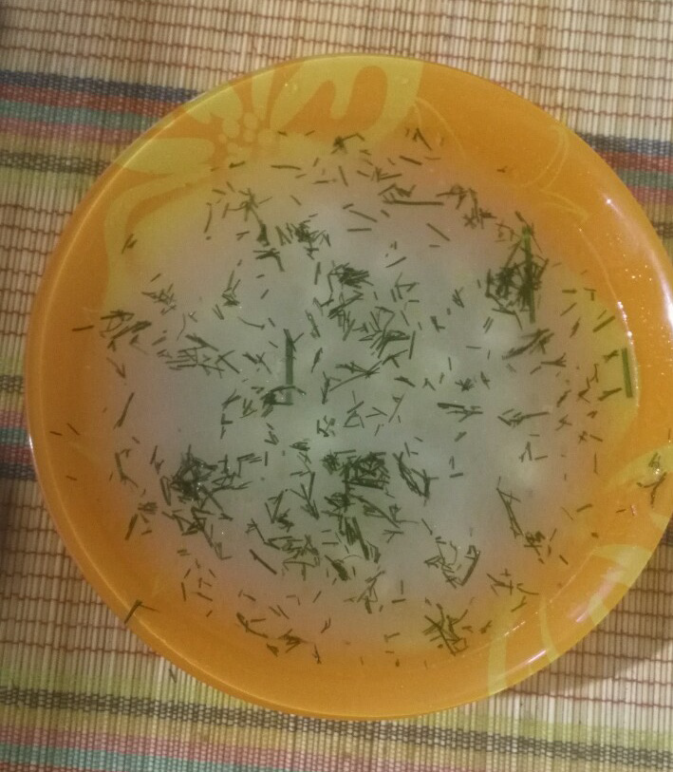
Ривельзуппе

Slide 13
Особенности
национальные характеристики питания большей частью сохраняются как элемент праздничной или религиозной культуры;
национальная кухня является средством выражения индивидуальности в условиях активных миграционных процессов и глобализации;
присутствует незамкнутость национальной кухни;
подтверждена многоаспектность и разноуровневость пищевой культуры российских немцев

